Slide 1
ОДЕСЬКИЙ НАЦІОНАЛЬНИЙ МЕДИЧНИЙ УНІВЕРСИТЕТ
Кафедра технології ліків
Практичне заняття 3:
«Одержання і аналіз водних розчинів. Спиртові розчини. Сиропи. Розчини для ін’єкцій в ампулах»
Одеса 2021

Slide 2
План практичного заняття
1. Характеристика фармацевтичних розчинів. Біофармацевтична оцінка розчинів.
2. Поняття розчинності і характеристик розчинників. Використання розчинів в якості лікарських форм згідно ДФУ.
3. Характеристика деяких розчинників, що застосовуються для приготування рідких лікарських форм.
4. Характеристика спиртових розчинів. Приготування спиртових розчинів в аптеці.
5. Характеристика призначення та номенклатура ароматних вод. Загальні показання отримання ароматних вод.
6. Основна характеристика сиропів. Основні групи сиропів. Технологія приготування смакових сиропів. Технологія приготування лікарських сиропів. Використання сиропів в педіатричній практиці.
7. Допоміжні речовини у виробництві сиропів. Корекція смаку, кольору і запаху в сиропах.
8. Дослідження фармако-технологічних і мікробіологічних властивостей сиропів. Контроль якості сиропів. Нові напрямки розвитку лікарських форм у вигляді сиропів.
9.. Розчини для ін'єкцій. Головні вимоги до ін'єкційним розчинів.
10. Ін'єкційні розчини в ампулах. Асептичні умови виготовлення. Ампульне скло. Виготовлення ампул і підготовка до наповнення.

Slide 3
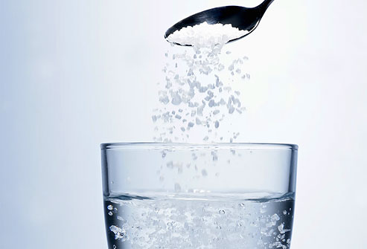
розчини - це рідкі гомогенні системи, що складаються з розчинника і одного або декількох компонентів, розподілених в розчині у вигляді іонів або молекул.
Залежно від агрегатного стану речовин, які розчиняються, все розчини поділяються на розчини твердих, рідких і газоподібних речовин, а в залежності від застосовуваного розчинника - водні, спиртові, гліцеринові і олійні розчини. Крім того, особливу групу складають сиропи й ароматні води.
Знання технології розчинів важливо при виготовленні багатьох інших лікарських форм, де
Znannya tekhnolohiyi rozchyniv v растворы являются полупродуктами или вспомогательными компонентами.

Slide 4
розчини - це рідкі гомогенні системи, що складаються з розчинника і одного або декількох компонентів, розподілених в розчині у вигляді іонів або молекул.
Розчини займають проміжне положення між хімічними сполуками і механічними сумішами. Від хімічних сполук розчини відрізняються мінливість складу, а від сумішей - однорідністю.
Концентрацію розчинів висловлюють у відсотках по масі і масо-об'ємних відсотках. За точністю вираження концентрації розчини ділять на приблизні, точні і емпіричні.

Slide 5
Класифікація розчинів в залежності від розчинників (приклади)
№ | Назва розчину | Приклади
1. | Водні розчини (Solutiones aquosae) | Розчини кислот, лугів, аміаку, гліцерину, перекису водню, ароматні води, сиропи, розчин основного ацетату алюмінію, розчин основного ацетату свинцю і т.д.
2. | Спиртові р-ни (Solutiones spirituosae) | Розчини: йоду 5%, брильянтового зеленого 1 та 2%, кислоти саліцилової 1 і 2%; ментолу 1 і 2%; кислоти борної 0,5; 1; 2 і 3%, нашатирно - анісовихкапель, метиленового синього 1% і ін .
3. | Глицеринові р-ни (Solutiones glycerinatae) | розчин Люголя
4. | Масляні р-ни (Solutiones oleosae) | Масло ментолове, камфорне, розчини вітамінів А і Е, гормональних препаратів

Slide 6
Класифікація розчинів за способом отримання:
1. Розчиненням твердих, рідких або газоподібних лікарських речовин в розчиннику (розчини: етанолу, кислот, лугів, аміаку, гліцерину, перекису водню, формальдегіду, цукру, ефірних масел у воді; лікарських речовин в оліях, етанолі, воді, гліцерині і т. д.)
2.Перегонкой ефіроолійної сировини з водяною парою (ароматні води: коріандрового, м'ятна, кропова, горькоміндального)
3.Хіміческім способом (основний ацетат алюмінію, основний ацетат свинцю)
4.Електрохіміческім способом (основний ацетат алюмінію)

Slide 7
Переваги та недоліки розчинів
1.Швидше всмоктуються і надають резорбтивну дію в порівнянні з твердими пероральними лікарськими формами.
2.Виключається подразнюючу дію концентрованих лікарських речовин.
3. З допомогою розчинів можна регулювати терапевтичний ефект: шляхом зміни концентрації лікарських речовин, зміни значення рН середовища і в'язкості, додаванням допоміжних речовин.
4.Технологічний процес приготування розчинів досить простий.
1.Номенклатура обмежена, включає препарати масового виробництва.
2.Вони НЕ портативні, нестійкі при зберігання за рахунок гідролізу, окислення, мікробної контамінації.
3.Срок придатності обмежений.
4.Підлягають мікробної контамінації.
5. Для фасування вимагають флакони з хімічно стійкого скла (НС-1; НС-2) або іншого індиферентного матеріалу.
6.Великий обсяг упаковки.

Slide 8
Водні розчини отримують розчиненням діючих та допоміжних речовин в відповідному розчиннику, найчастіше у воді очищеної, розведенням концентратів або стандартних фармакопейних розчинів. Водні розчини нестійкі при зберіганні через можливе гідролізу, мікробної контамінації, окислення тощо. Тому номенклатура розчинів обмежена і включає лише препарати масового виробництва, придатні для тривалого зберігання.
Воду і водні розчини, близькі по щільності до води, відміряють, тверді лікарські речовини відважують. Розчинники і розчини, щільність яких більше або менше 1,0 відважують.
Терапевтичний ефект при лікуванні водними розчинами можна регулювати, змінюючи ступінь дисоціації і сольватації лікарських речовин додаванням електролітів, ПАР, зміною значення pH і в'язкості.
Технологія їх приготування зводиться до простих операцій розчинення або змішування, очищення і фасування.

Slide 9
В концентрації по масі готуються р-ни вязких ЛР в вязких і летючих органічних розчинниках, чкі виписані в прописі рецепта і дозуються при виготовленні по масі (жирні масла і мінеральні масла, гліцерин, димексин, ПЕГ або ПЕО, силіконові рідини, хлороформ, ефір;
По масі дозують також бензилбензоат, валідол, вінілін, дьоготь березовий, іхтіол, кислоту молочну, масла ефірні ,скіпідар, метилсаліцилат.

Slide 10
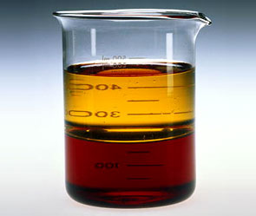
Загальна технологія наведених розчинів:
- готують безпосередньо в відпускний флаконі;
- в першу чергу вносять лікарські речовини, а потім додають розчинник, тому через вузьке горло склянки внести лікарські речовини утруднено;
- готують неводні розчини. за винятком спиртових розчинів, ваговим методом, тобто і речовини і розчинник беруть по масі;
- неводні розчини проціджують при необхідності;
- готують розчини тільки в сухому посуді, так як вода може стати причиною псування масляних і ефірних розчинів, привести до розведення спиртових, гліцеринових розчинів.

Slide 11
Неводні розчини - це справжні розчини, які готують на наведених розчинниках. Розчинники діляться на леткі (спирт етиловий, ефір, хлороформ, скипидар та інші, які мають сильний запах) і нелеткі (жирні олії, гліцерин, вазелінове масло). Неводні розчини використовують, як для внутрішнього, так і для зовнішнього застосування в вигляді крапель, розтирань, компресів.
Для зовнішнього застосування – примочки, інгаляції, промивання, каплі для носа та вух.
ЛР – антисептики, протигрибкові, протизапальні тощо.
Требования к неводным растворам:
соответствие медицинскому назначению для достижения необходимого лечебного эффекта,
полнота растворения лекарственных веществ,
відсутність механічних включень,
відповідність концентрацій лікарських речовин, обсягу або маси розчинів прописаному,
стабільність при зберіганні.

Slide 12
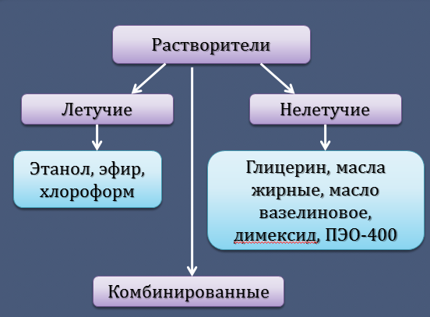
За характером (природі) дисперсійного середовища розрізняють ЖЛФ з: 1. водної; 2. в'язки (масла, гліцерин, поліетиленоксиди) 3. Летючої дисперсійним середовищем.
Розчинники
Летючі
Нелетючі
Етанол, ефір, хлороформ
Гліцерин, масла жирні, вазелінове масло, димексид, ПЕО-80
Комбіновані

Slide 13
Характеристика деяких розчинників
Вода очищена (Aqua purificata). Серед неорганічних сполук вона є найпоширенішим розчинником. Вода фармакологічно індиферентна, доступна і добре розчиняє багато лікарських речовин, але одночасно в ній дуже легко і швидко гідролізуються деякі речовини і розвиваються мікроорганізми. Воду очищену можна одержати дистиляцією, іонним обміном, електролізом, зворотним осмосом.
Вона повинна бути безбарвною, прозорою, без смаку і запаху, з рН = 5,0 -7,0, не повинна містити відновлювальних речовин, нітратів, нітритів, хлоридів, сульфатів інших домішок.

Slide 14

Етанол
Концентрацію водно-спиртового розчину виражають в відсотках ,які показують кількість мл абсолютного етанолу в данному розчину при температурі 20 °С
В ДФ включені:
- Хімічно не індеферентний
- окислюється до ацетальгідриду та уксусної кислоти
- гідролизується з утворенням метану та етилену

Slide 15
Спирт етиловий – безбарвна рідина з характерним запахом. При місцевому застосуванні виявляє антисептичний, подразливий та в»яжучий ефекти (40- 96%). При вживанні всередину має резорбційну дію, що проявляється пригніченням ЦНС. В організмі перетворюється на воду та вуглекислий газ. В печінці підлягає окисненню з виділенням енергії (7 ккал/г). Виділяється через легені, нирки та потові залози.
Хронічне отруєння спиртом: Звикання, психічна та фізична залежність, абстиненція

Slide 16
Хлороформ (трихлорметан) — безбарвна, рухлива, прозора важка летка рідина з характерним запахом і солодким пекучим смаком. СНСl₃ Мол. м. 119,38
Має такі характеристики: пари хлороформу не спалахують; Т_{пл} — 63,55 °С; Т_{кип} — 61,15 °С; d²⁰₄ 1,488; показник заломлення n²⁰_{D} 1,4455; критична температура — 263,0 °С; критичний тиск — 54,9 атм.; теплота пароутворення — 7,02 ккал/моль (при Т_{кип.}); теплота топлення — 2,280 ккал/моль, теплоємність — 27,96 кал/г моль (300); кріоскопічна постійна — 4,90°; ебуліоскопічна постійна — 3,61°; поверхневий натяг — 27,16 дин/см (20°); електропровідність 1 × 10^{–10} ом^{–1} см^{–1} (при 25°); діелектрична проникність — 4,806 (при 20°), дипольний момент — 1,15.
Хлороформ розчинний у більшості органічних розчинників, практично нерозчинний у воді (0,8% при 20°). Азеотроп з водою (2,2% Х.) кипить при 56,1 °С; не горить і не утворює вибухонебезпечних сумішей з повітрям; на світлі поступово окиснюється киснем повітря, утворюючи СОСl₂, Сl₂ і НСl. Для стабілізації до Х. додається 1% етиловий спирт.
Хлороформ застосовується як розчинник (розчиняє велику кількість органічних речовин), як екстрагент БАР при одержанні екстракційного фітопрепарату адонізиду з ЛРС у формі змішаного розчинника (Х. 95 об ч. і 15 ч. 96% спирт), входить до складу йодо-хлороформно-парафінового лініменту або пасти Розенталя.

Slide 17
Діетиловий ефір (діетиловий етер, сірчаний етер, етоксиетан) – простий ефір, типовий представник аліфатичного ряду, популярний розчинник. На вигляд це рідка прозора речовина, що не має кольору. Добре рухлива і дуже летка. Має специфічний запах і пекуча на смак. Характеризується усіма функціональними якостями, властивими простим ефірам. Наприклад, взаємодія зі сильною кислотою дає солі оксонію, що не відзначаються стійкістю, а з кислотами Льюїса – досить стабільні цілісні сполуки. У воді розчиняється (6,5 % при 20 °C), утворюючи з нею азеотропну суміш; з такими сполуками, як метилкарбінол, бензол, нафтовий ефір, ефірні та жирні олії, відбувається змішування у всіх пропорціях. Сама сполука, як і її пари, легко займиста, а застосування діетилового ефіру з метою наркозу при змішуванні з киснем/повітрям/оксидом діазоту може призвести до вибуху. Вогне- та вибухонебезпечними при зберіганні й відгоні до сухого стану є нестійкі пероксиди сірчаного етеру. Вплив світла, теплової енергії, вологи і повітряних мас провокує розкладання, при якому утворюються токсини, що подразнюють органи дихання (альдегіди, пероксиди та кетони). Молярна маса – 74,12 г/моль, густина – 0,714 г/см³, t плавлення – -116,3 °C, t кипіння – 34,6 °C, t розкладання – 193,4 °C. Формула – C₄H₁₀O.

Slide 18
Гліцери́н (гліцеро́л) — триатомний спирт. Це означає, що в молекулі цього спирту три гідроксильні групи приєднані до трьох атомів вуглецю. Хімічна формула — C₃H₈O₃, або C₃H₅(OH)₃.
Гліцерин має здатність поглинати вологу з повітря та утримувати її. На повітрі може увібрати до 40% води від своєї маси. Таку властивість речовини називають гігроскопічністю.^{[4]} Через це гліцеринова крапля на руці дає враження легкого нагріву.
Питома вага хімічно чистого гліцерину при 15^{о}С становить 1,26469.
Молекулярна маса 92,09 г/моль.
При звичайному атмосферному тиску гліцерин кипить при 290 °C і частково розкладається; під розрідженим тиском його можна перегнати, не розклавши.^{[4]} Змішується з водою в будь-якій пропорції. Як і при утворенні спирто-водних розчинів, при змішуванні гліцерину і води сумарний об'єм стає меншим, ніж об'єм вихідних компонентів.^{[3]} Температура спалаху гліцерину становить 150 °C, температура самозаймання — 362 °C. Як і винний спирт він горить не яскравим синім полум'ям.^{[3]} При нагріванні гліцерин швидко випаровується, а у звичайних умовах — гліцерин не леткий.
Гліцерин має здатність розчиняти різні мінеральні солі, через що чистий гліцерин добувається головним чином шляхом перегонки.^{[4]}
Від сильного і тривалого охолодження гліцерин кристалізується; температура плавлення кристалів — 20 °C. Гліцерин може залишатись рідким і при температурі нижче 0 ° — подібним чином себе поводять його водні розчини, наприклад, розчин, в якому на дві вагові частини гліцерину приходиться одна частина води, замерзає при температурі мінус 46,5 °.^{[3]} Гліцерин вповільнює утворення кристалів льоду.
Густина 1,261 г/см³ при 20 °C. Показник заломлення n^{D}=1,4735 при 20 °C. Діелектрична проникність ε=42,5 при 25 °C. Дипольний момент молекули в газовому стані μ=2,56 Дб. В'язкість 9450 мПз^{[5]}.

Slide 19
Жирні масла (Olea pinguia)- суміші складних ефірів гліцерину і вищих жирних кислот. У природних жирах виявлено більше за 200 різних жирних кислот. Більшість масел містить 4-7 головних і декілька супутніх (менше за 5% від суми) жирних кислот. Біля 75% жирів складають глицериди всього 3 кислот: пальмитиновой, олеиновойилинолевой.
Жирні масла широко використовують в фармації: номенклатура масел і препаратів на їх основі нараховує більше за 120 найменувань. Ще з давніх часів жирні масла користувалися величезним попитом у людей. Їх використали і як цілюще, і як косметичний засіб, і як цінний харчовий продукт.
Жирні рослинні масла містять в своєму складі незамінні жирні кислоти, які не можуть синтезуватися організмом людини. Їх недолік може бути заповнений тільки з їжею. Жирні масла легко всмоктуються в кишечнику. Їх складові легко взаємодіють з холестерином, утворюючи з'єднання, що швидко виводяться з організму.
Встановлено, що при збільшенні в харчовому раціоні змісту жирних рослинних масел і зменшення тваринних жирів захворюваність атеросклерозом значно знижується.
Легкі і способи отримання, що недорого коштують і очищення жирних масел дозволяють їм бути доступними для всіх.

Slide 20
Препарати, що містять у водному або водно-спиртовому розчині ефірні масла, називаються ароматними водами.
Ароматні води (Aquae aromaticae) - прозорі рідини, зі специфічним запахом ефірного масла, що входить до їх складу. Лікувальна дія ароматних вод проявляється лише в деяких з них, а в основному вони призначені для виправлення смаку і запаху ліків з неприємними органолептичними властивостями. Ароматичні води прозорі, злегка опалесціює і мають запах речовин, що входять до їх складу. Ароматичні води при зберіганні нестійкі. Їх використовують для виправлення смаку або запаху лікарських препаратів, до складу яких входять речовини з неприємними органолептичними властивостями. Деякі ароматичні води мають лікувальні властивості завдяки антисептичної дії або здатності підвищувати секреторну і моторну активність шлунка.

Slide 21
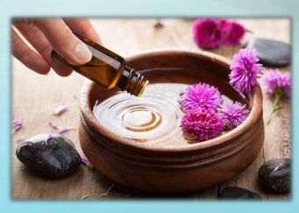
Ароматні води дозують по обєму. При розчиненні ТЛР об'єм води ароматної, виписанної в рецепті, не зменшують на величину об'єму.
Якщо точного вказання об'єму води ароматної в прописі рецепта змінення об'єму при розчиненні тлр враховують при контролі лф. При розрахунку загальгого об'єму використовують значення КЗО ЛР.

Slide 22
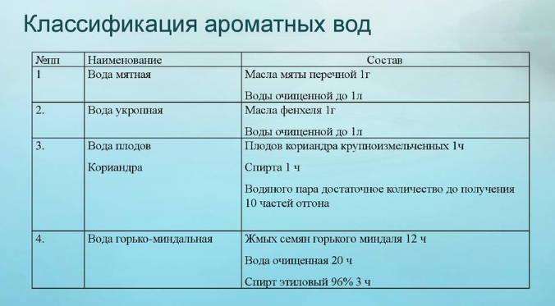

Slide 23
М'ята має потужні антиоксидантні властивості, які допомагають запобігти активності вільних радикалів. Саме вони негативно позначаються на нашому імунітеті. Рослина також має протизапальну дію, що запобігає біль і дискомфорт при застуді і гріппе.Помімо іншого ароматне рослина виводить токсини з організму і творить чудеса зі шкірою. Максимальну користь від м'яти можна отримати, щодня вживаючи м'ятну воду. Щоб приготувати її, потрібно додати кілька листочків рослини в воду і залишити її на ніч. Для ще більшої користі можна додати у воду трохи лимона. Пити напій корисно з ранку відразу після пробудження, а також протягом всього дня.

Slide 24
Гідролат м’яти- продукт парової дистиляції (випаровування) трави м’яти перцевої (Mentha piperita L., 1753). Зібраний конденсат пари – це цілюща рідина, яка містить водорозчинні корисні компоненти рослини.
Гідролат м’яти – природний тонік і антисептик, призначений як для догляду за забрудненою, жирною, схильною до запалень шкірою, так і для підняття тонусу і поліпшення кольору шкіри, схильної до стресу і втоми.
Особливо актуально її використання за спекотної погоди, коли відчуття прохолоди дозволяє зберегти нормальну працездатність.
Гідролат м’яти має специфічний запах, який важко сплутати з будь-яким іншим, це солодко-свіжий аромат, який активізує життєдіяльність організму, допомагає заспокоїтися і сприяє загальній тонізації.
Косметичні властивості для шкіри:
– очищення і тонізація,
– звуження пор,
– рекомендується при акне,
– вирівнює колір обличчя,
– нормалізація роботи сальних залоз,
– надає anti-age – ефект,
– активізує синтез колагену,
– стимулює процес відновлення клітин,
– захист від агресивного впливу зовнішнього середовища,
– боротьба з висипом вугрів, запаленнями, грибковими захворюваннями,
– сприяє зняттю подразнень і запалень,
Косметичні властивості для волосся:
– підходить для догляду за жирним волоссям,
– зміцнює коріння волосся,
– сприяє росту волосся,
– підходить для боротьби з лупою,
– надає блиск.

Slide 25
Ароматні води в основному використовуються для корегування смаку чи запаху ліків, в склад яких входять лікарські речовини з неприємними органолептичними властивостями. Це є важливо для дитячих лікарських форм. Крім того вони можуть використовуватися як і лікарські засобами. Тому засвоєння технології виготовлення даних лікарських форм має важливе значення. Ароматні води отримують двома способами: перегонкою ефіровмісної лікарської сировини з водяним паром; (розчиненням ефірних олій у воді (вода м’ятна; вода кропова); гіркомигдальна вода, лавровишнева вода, спиртова вода коріандру); Створення ліків, які забезпечують оптимальний терапевтичний ефект з мінімумом побічних явищ, зручних до застосування є актуальним завданням сучасного фармацевтичного виробництва. Цим вимогам відповідають рідкі лікарські форми. Розчини широко використовуються в медичній практиці і займають значне місце серед лікарських засобів.

Slide 26
Характеристика сиропів як ЛФ
Сиропи застосовуються самостійно, наприклад, як проносне або відхаркувальний лікувальний засіб, а також в якості добавки в мікстури, настої, відвари з метою крадіжки неприємного смаку і запаху лікарських речовин. У зв'язку з цим сиропи є незамінними складовими компонентами ліків для дітей. Для коригування неприємного смаку деяких лікарських речовин застосовують цукровий, інвертний, сахаропаточний, сахароінвертний і сахароінвертнопаточний сиропи.
Інвертний сироп отримують з цукрового сиропу шляхом інвертування (гідролізу) сахарози при нагріванні цукрового сиропу в присутності кислоти, яка є каталізатором. При необхідності кислоту нейтралізують. Інвертний сироп - це суміш рівної кількості глюкози і фруктози; сахаропаточний сироп - це суміш сахарози і патоки і т.д.

Slide 27
Вимоги до сиропів: вони повинні мати певну стійкість (не наражатися на бродінню, псування або засахариванию), повинні бути прозорими і мати належний запах, смак і колір.
Зазвичай водні сиропи містять від 60 від 65% цукру. Така концентрація цукру є найкращою, тому що в менш концентрованих розчинах дуже швидко розвиваються мікроорганізми і цвілі, що викликають псування сиропів (скисання, помутніння, розкладання цукру і т.п.). При зазначеної концентрації цукру в сиропі (60-65%) осмотичнийтиск буде значно вище, ніж усередині мікроба, внаслідок чого волога з мікробних клітин переходить в навколишній розчин. При цьому мікроорганізми обезвоживаются, в результаті чого гинуть.

Slide 28
Виробництво сиропів
У сиропах, що містять більше 65% цукру, при випаровування частини води або зниженні температури виділяються кристали цукру, і може трапитися, що весь сироп перетвориться на кашкоподібного або навіть тверду масу, тобто він «зацукровується». Якщо до сиропу, що містить менше 60% цукру, додати достатню кількість етилового спирту або іншого консервирующего речовини, то бродіння або псування не відбудеться. У безводному спирті цукор розчиняється, але при наявності води в спирті розчинність цукру збільшується. Для приготування сиропів використовують цукор вищої очистки - рафінад, який містить не менше 99,9% сахарози і не більше 0,4% води. Він не містить ультрамарину, який є причиною псування сиропів в результаті появи сірководню. У деяких випадках для їх консервації додають етиловий спирт. У безводному спирті цукор нерозчинний, але при наявності води в спирті його розчинність збільшується.

Slide 29
В залежності від складу подіяються:
а) Смакові сиропи:
- простий цукровий сироп - Sirupus simlex seu sacchari;
- вишневий сироп - Sirupus Cerasi;
- малиновий сироп - Sirupus Rubi idaei;
- мандариновий - Sirupus Citri unshiu.
б) Лікарські сиропи:
- алтейний сироп - Sirupus Althaeae;
- ревневим сироп - Sirupus Rhei;
- сироп іпекакуани - Sirupus Ipecacuanhae;
- сироп солодкового кореня - Sirupus Glycyrrhizae;
- сироп парацетамолу - Sirupus Paracetamoli;
- сироп алое з залізом - Sirupus Aloes cum Ferro;
- сироп з йодидом заліза - Sirupus Ferri jodati;
- петруссін - Pertrussinum;
- холосас - Cholosas;
- сиропи шипшини - Sirupus fructis Rosae vitaminisatus і Sirupus ex fructibus Rosae;
- сироп бромгексину - Sirupus Bromhexini.

Slide 30
Смакові сиропи використовуються виключно як засоби, що виправляють смакові якості основних діючих речовин лікарських препаратів.
Цукровий сироп іноді використовується в таблетковому виробництві в якості речовини, що склеює для виготовлення гранулятов.
Фруктово-ягідні сиропи використовуються як коригенти смаку в технології лікарських форм для дітей

Slide 31
Виробництво смакових сиропів
Цукровий сироп {Sirupus Sacchari) являє собою густувату прозорубезбарвну або злегка жовтуватого кольору рідина. Сироп солодкий на смак, без запаху, має нейтральну реакцію. Щільність цукрового сиропу становить 1,308-1,316 г / см3.
Цукровий сироп готують в сироповарочних котлах з паровим обігрівом, що мають якірну мішалку. Цукор завантажують в казан, додають невелику кількість води і залишають приблизно на 30 хв. За цей час рідина всмоктується в цукор, який стає пухким і легко розпадається на дрібні крупинки. Потім додають решту води з розрахунку 36 частин води на 64 частини цукру, і при нетривалому нагріванні суміші до 60-70 ° С весь цукор швидко розчиняється. Цукор можна додавати частинами в підігріту воду при безперервному перемішуванні.

Slide 32
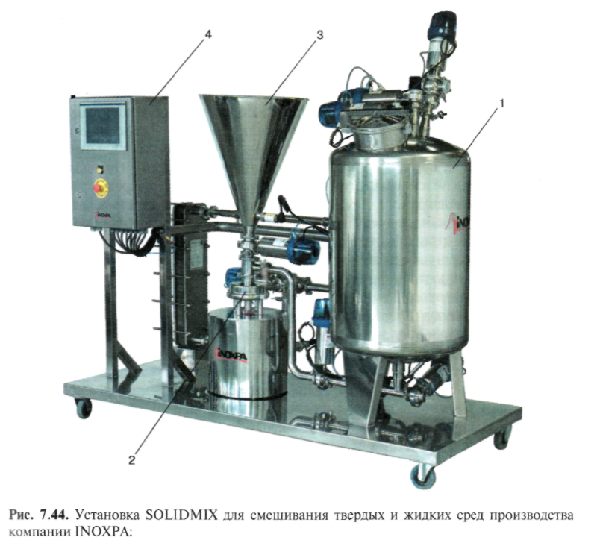
Виробництво смакових сиропів
Для виробництва розчинів твердих речовин, в тому числі цукрового сиропу, компанією INOXPA розроблена установка SOLIDMIX, призначена для розчинення в рідких середовищах твердих речовин у великих кількостях. Установка являє собою систему для розчинення твердих речовин з використанням процесу рециркуляції. Основними компонентами установки є: резервуар для рециркуляції продукту з мішалкою і паровою сорочкою 1, блендер 2 з завантажувальним бункером 3 і програмований логічний контролер 4. Тверді компоненти подають в установку через завантажувальний бункер 3. Рідка фаза завантажується в резервуар для рециркуляції 1 через люк або через отвори, розташовані у верхній частині резервуара. Для поліпшення розчинності твердих речовин процес зазвичай проводять при високій температурі. З цією метою резервуар для рециркуляції обладнаний сорочкою обігріву. Установка оснащена програмованим логічним контролером 4, який дає можливість для програмування рецептів. Регулює процес здійснюється з панелі управління управління. В установці SOLIDMIX змішання твердої і рідкої фаз здійснюється спеціальним блендером 2.

Slide 33
Виробництво смакових сиропів
Варка сиропу повинна бути нетривалої: нагрівання суміші для розчинення цукру - 35-40 хв і дворазове кип'ятіння суміші - 20-25 хв. Це виключає карамелизация (дегідратацію) цукру, яка призводить до зміни кольоровості сиропу і збільшення вмісту редукуючих речовин. При тривалому нагріванні утворюються ангідриди глюкози - реакційно здатні сполуки. Вони можуть з'єднуватися або один з одним, або з нормальною молекулою цукру, утворюючи реверсії (продукти конденсації). При подальшому нагріванні утворюється метил фурфурол, який, в свою чергу, розпадається з руйнуванням вуглеводного скелета і утворенням мурашиної і левуліновой кислот або забарвлених сполук. Все це призводить до зниження стійкості сиропів при зберіганні. Зберігають цукровий сироп в наповнених доверху і добре закупорених склянках в прохолодному, захищеному від світла місці

Slide 34
Виробництво лікарських сиропів
Як приклад сучасного виробництва сиропів розглянемо технологію отримання алтейний сиропу.
Готується змішуванням 2 частин сухого екстракту алтейного кореня з 98 частинами цукрового сиропу. Технологія приготування алтейного сиропу така: 4 частини подрібненого кореня наполягають (мацерація) протягом 4 год з 50 частинами води і 1 частиною 90% - ного спирту (консервант). Витяжку проціджують, що не віджимаючи залишки. Потім нагрівають 36 частин фільтрату і розчиняють в ньому 64 частини цукру, дають розчину закипіти (знімаючи піну), після чого випарюють до отримання 95 частин сиропу. В охолоджений сироп додають 5 частин спирту-консерванту. ;
• Проводимо маркування пачок, інформаційних етикеток і пакувальних листів;
• Фасовка і упаковка сиропу у флакони.

Slide 35
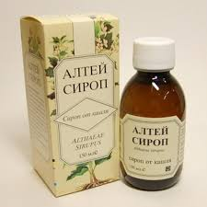
Виробництво лікарських сиропів
Алтейний сироп є густуватої прозорою рідиною жовтуватого кольору зі слабким специфічним запахом, солодкий на смак. Щільність його - 1,322 -1,327. Використовується як відхаркувальний засіб у мікстуру. Зберігається в скляному посуді місткістю не більше 200 мл в прохолодному місці.

Slide 36
ДОПОМІЖНІ РЕЧОВИНИ В сиропах:
До складу сиропів в якості допоміжних речовин використовують: розчинники, загусники, коригенти смаку, запаху, кольору, рН середовища, консерванти, дозволені в медицині. До допоміжних речовин, дозволених у складі дитячих лікарських препаратів, перш за все відносяться коригенти органолептичних показників (колір, запах і смак).
Як розчинники в складі сиропів використовують переважно воду очищену і спирт етиловий.
Загусники - допоміжні речовини, які покращують в'язкість дисперсних систем шляхом згущення, покращують і зберігають їх структуру, позитивно впливають на сприйняття смаку і створюють необхідні реологічні властивості. В якості таких речовин використовують: пектин, сорбіт (сорбітол), гліцерин, глюкоза, метилцелюлоза, камедь, полідекстроза і інші.
Група регуляторів рН широко застосовується для стабілізації системи, яка містить речовини в складі, які піддаються гідролізу. Стабілізації досягають за допомогою таких речовин, як соляна кислота, лимонна кислота, натрію гідроксид, натрію гідрокарбонат, натрію едетат та інші буферні системи.
До коригенти органолептичних показників сиропів відносяться: коригенти смаку - ароматизатори та підсолоджувачі. Найбільш поширеними є ванілін, фруктоза, глюкоза, цукор, сахарин, сорбіт, ментол, ксиліт, мед очищений, сахароза, карамель - це так звана група підсолоджувачів.

Slide 37
Як коригенти запаху сиропів використовуються, в основному, ефірні масла (апельсинове, евкаліптова, м'яти перцевої або гвоздикове).
Барвники можуть викликати у дітей молодшого віку несприятливі алергічні та інші неприємні відчуття.
Ароматизатори - речовини, які покращують запах в лікарських препаратах. Вони діляться на натуральні, ідентичні натуральним і штучні. Натуральні містять тільки натуральні ароматичні компоненти, наприклад, харчові ароматичні есенції (водно-спиртові витяжки або дистиляти з рослинної сировини), або масла (лимонне, апельсинове і ін.). Крім натуральних, широко використовуються ідентичні натуральним - наприклад, цитраль і цітронелаль з запахом цитрусових.
Так як більшість лікарських речовин мають гіркий, кислий, солоний і інші малоприємні смаки, в сиропах використовуються різні підсолоджувачі. Серед останніх розрізняють сахарозу і її замінники. У сиропи вводять такі замінники сахарози: моносахариди (глюкоза, фруктоза, галактоза), дисахариди (мальтоза, меляса), поліоли (сорбіт, ксиліт, маніт), а також натуральні замінники (мед) і штучні підсолоджувачі.

Slide 38
Розчини для ін'єкцій (Solutiones pro injectionibus) - це рідка форма для парентерального застосування (під шкіру, в м'яз, у вену і т.п. (парентеральне введення лікарської речовини забезпечує швидкий ефект і високу точність дозування).
Розчинниками більшості лікарських речовин для парентерального застосування може бути вода для ін'єкцій (aqua pro injectionibus), ізотонічний розчин натрію хлориду (solotio Natrii chloride isotonica), персикове масло (oleum Persicorum), оливкова олія (oleum Olivarum), мигдальне масло (oleum Amygdalarum), ізотонічний розчин глюкози solutis Glucosi 5%, спирт етиловий (spiritus Aethylicus).
ГФ XI до розчинів для ін'єкцій пред'являє наступні вимоги:
1. Стерильність.
2. Чистота.
3. апірогенної.
4. Нетоксичність.
Додаткові вимоги:
1. Ізотонічність.
2. Ізогідрічность.
3. Ізоіонічность.
Готують ін'єкційні розчини в асептичних умовах. Створення стерильних або чистих приміщень вимагає скоординованої взаємодії архітекторів, будівельників і технологів.

Slide 39
Асептика - це комплекс заходів, що дозволяє звести до мінімуму можливість попадання будь-яких видів мікроорганізмів в лікарські препарати на всіх етапах технологічного процесу. Крім цього, в приміщеннях для виробництва стерильних лікарських засобів повинна бути забезпечена висока ступінь чистоти навколишнього середовища.
Для дотримання належного санітарного стану виробничих приміщень необхідно:
- Своєчасна і правильна прибирання виробничих приміщень.
- Щоденний збір і видалення харчових відходів.
- Розміщення робочих місць відповідно до напряму технологічного процесу.
- Оптимальна площа робочого місця, обліку допустимих відстаней при розміщенні обладнання.
- Виняток зворотних і петлеподібних пересувань (сировини, напівфабрикатів, інвентарю, руху робочих).
- Забезпечення робочих місць необхідними предметами і засобами праці, нормативно-технічною документацією.
- Створення належних умов праці.
- Забезпечення технічного обслуговування обладнання в зоні робочого місця.
- Створення раціонального режиму праці та відпочинку для працівників певного робочого місця.
- Створення раціонального режиму праці та відпочинку для працівників певного робочого місця.
- Облаштування робочих місць засобами техніки безпеки.
- Створення належних санітарно-гігієнічних умов на кожному робочому місці.

Slide 40
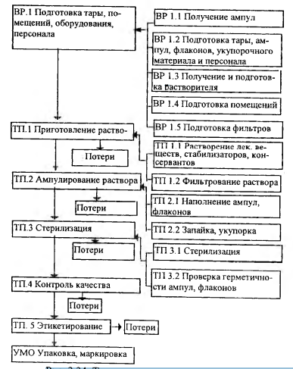
Технологічна схема приготування розчинів для ін'єкцій.

Slide 41
Ампули - це скляні посудні ємності різної місткості (1, 2, 3, 5, 10, 20, 50 мл) і форми, що складається з розширеною частини корпусу (пульки), куди містяться лікарські речовини (в розчині або іншому стані) і 1 - 2 капілярів, стебел, які служать для наповнення і спорожнення ампул. Капіляри можуть бути рівними або з перебивка.
Підготовка ампул до наповнення. Ця стадія включає наступні операції: розкриття капілярів, отжиг ампул, їх миття, сушка і стерилізація. Розкриття капілярів. Зараз на заводах капіляри спарених ампул розрізають в процесі їх виготовлення на стеклоформормірующіх автоматах, для цього застосовують спеціальні пристрої (приставки), що монтують безпосередньо на автоматах або поруч з ними. Процес відпалу складається з наступних стадій: нагрівання до температури близької до розм'якшення скла, витримки при цій температурі і повільного охолодження. Після відпалу ампули в металевих контейнерах надходять в цех ампульованих на ділянці комплектації ампул в касети. Цей процес передує миття ампул. Більш Місткість ампули в касети складають вручну. Набір маломістких ампул (1, 2, 3 і 5 мл) виконують на автоматах (машинах Резепіна).

Slide 42
Після миття ампули досить швидко, щоб не сталося вторинного забруднення, передаються на висушування або стерилізацію. Висушування проводиться в спеціальних сушильних шафах при температурі 120-130 ° С 15 - 20 хв. Якщо необхідна стерилізація, то обидві операції об'єднуються і ампули витримують в сухоповітряні стерилізаторі при 180 ° С протягом 60 хв. Для висушування і стерилізації на великих фармацевтичних підприємствах використовують тунельні сушарки, в яких касети, з ампулами переміщаються по транспортеру при нагріванні інфрачервоними променями в сушильній частині до 170 ° С, а в стерилізаційної - до 300 ° С.
Приготування розчинів для ін'єкцій
Виготовлення розчинів для ін'єкцій проводять в спеціальних приміщеннях А або С класу чистоти. Приготування водних або нев'язких розчинів для ін'єкцій проводять масооб'емним способом, з використанням реакторів, які герметично закриваються і оснащені парової оболонкою і пристроєм, що перемішує. Стадія приготування розчину містить наступні операції: розчинення, ізотонування, стабілізацію, введення консервантів, фільтрування (глибинне і мембранне).
Залежно від властивостей лікарських речовин деякі з операцій можуть бути виключені, наприклад ізотонування, стабілізація, введення консервантів.
Амплірованіе. Наповнення ампул розчином
Стадія складається з наступних операцій: наповнення ампул (судин) розчином, запаювання ампул або закупорювання судин і перевірки її якості.

Slide 43
У технологічному процесі ампульованих застосовують два відомих способу наповнення ампул: вакуумний і шприцевий.
Вакуумний спосіб наповнення полягає в тому, що ампули в касетах поміщають в герметичний апарат, в ємність якого заливають розчин для наповнення ампул і створюють вакуум, при цьому повітря з ампул відсмоктується, і після скидання вакууму розчин заповнює ампули. Дозування розчину в ампули при вакуумному способі виконується за допомогою зміни величини розрідження, тобто фактично регулюється обсяг, який підлягає заповненню, при цьому сама ампула є дозуючої ємністю. Шприцевий спосіб наповнення ампул здійснюється за допомогою установок із спеціальними дозаторами (поршневими, мембранними та іншими). Метод має більш складне апаратурне оформлення, ніж вакуумний, і більш жорсткі вимоги до розмірів і форми капілярів ампул, але завдяки ряду переваг він є найкращим для застосування в технології амплірованія. До переваг цього способу є точність дозування розчину (2%) і невеликий проміжок часу між наповненням і запаюванням (5-10 с).

Slide 44
Методи стерилізація.
Під стерилізацією розуміють сукупність фізичних, хімічних і механічних способів звільнення від вегетативних і покояться форм мікроорганізмів.
Механічна стерилізація - мікробні клітини і спори можна розглядати як нерозчинні освіти з дуже малюком розміром частинок. Подібно до інших включень можуть бути відокремлені від рідини механічним шляхом - фільтрацією через мікропористі фільтри. Цей метод стерилізації включений в ДФУ для стерилізації термолабільних розчинів, не підлягають кінцевій стерилізації.
Хімічна стерилізація - це методи ґрунтуються на високій специфічній (вибірковості) чутливості мікроорганізмів до різних хімічних речовин, що обумовлено фізико-хімічною структурою їх клітинної; оболонки і цитоплазми. Основою будь-якого варіанту хімічної стерилізації є взаємодія бактерицидного речовини з компонентами мікробної клітини або спори. Хімічна стерилізація ділиться на стерилізацію розчинами (речовинами) і стерилізацію газом (газова стерилізація).
Фізичні методи стерилізації - теплова (термічна) стерилізація. Сьогодні займає монопольне становище серед можливих методів стерилізації; в фармацевтичному виробництві займає теплова стерилізація.

Slide 45
Список літератури
Державна Фармакопея України / Державне підприємство «Український науковий фармакопейний центр якості лікарських засобів». — 2-е вид. — Доповнення 1. — Харків: Державне підприємство «Український науковий фармакопейний центр якості лікарських засобів», 2016. — 360 с. ISBN 978-966-97390-2-5
Методичні рекомендації до лабораторних занять і самостійної роботи з технології лікарських засобів для студентів ІІІ курсу фармацевтичного факультету зі спеціальності «Клінічна фармація» / під редакцією С.Б. Білоус, Т.Г. Калинюк, К.Ф. Ващенко, О.В. Якимів - Львів.: Львівський Національний Медичний Університет ім. Д. Галицького, 2016. – 29 с.
Практикум по промышленной технологии лекарственных средств для студентов специальности "Фармация" / Е. А. Рубан, Д. И. Дмитриевский, Л. Н. Хохлова и др. - Х., 2016. - 389 с.
Промышленная технология лекарственных средств: учеб. пособ. для самост. работы для студ. спец. "Фармация" очной и заоч. форм обучения / Е. А. Рубан, В. Д. Рыбачук, Л. Н. Хохлова и др. - Х., 2015. - 127 с.

Slide 46
СПАСИБІ ЗА УВАГУ!!!

